Slide 1


Всероссийский турнир по спортивной борьбе (греко-римской борьбе) памяти Героя Социалистического труда Ф.К.Салманова 30.03-02.04.2023 г. г.Сургут
Местная общественная организация
«Федерация спортивной борьбы города Сургута»

Slide 2


Slide 3
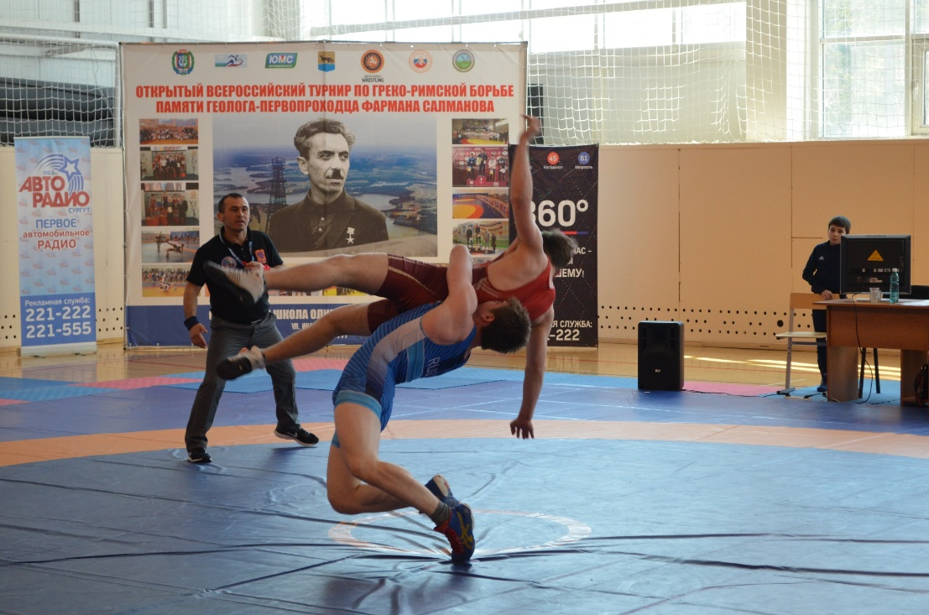
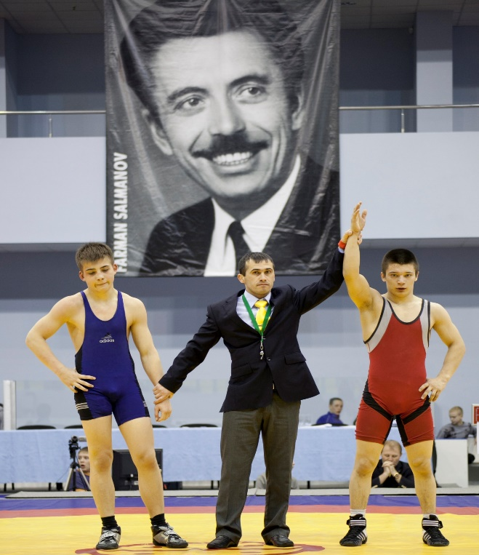
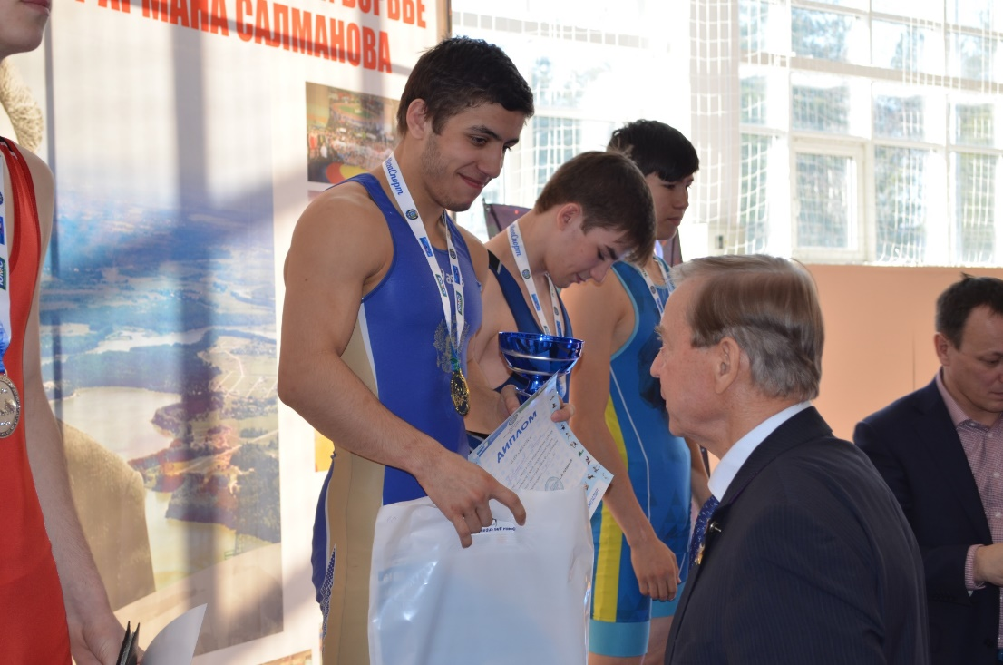
Проведение всероссийского турнира по греко-римской борьбе памяти Ф.К. Салманова – это спортивная традиция, которая родилась на Югорской земле и является визитной карточкой нефтяного края и спортивного Сургута. Турнир проводится с 2003 года

Slide 4
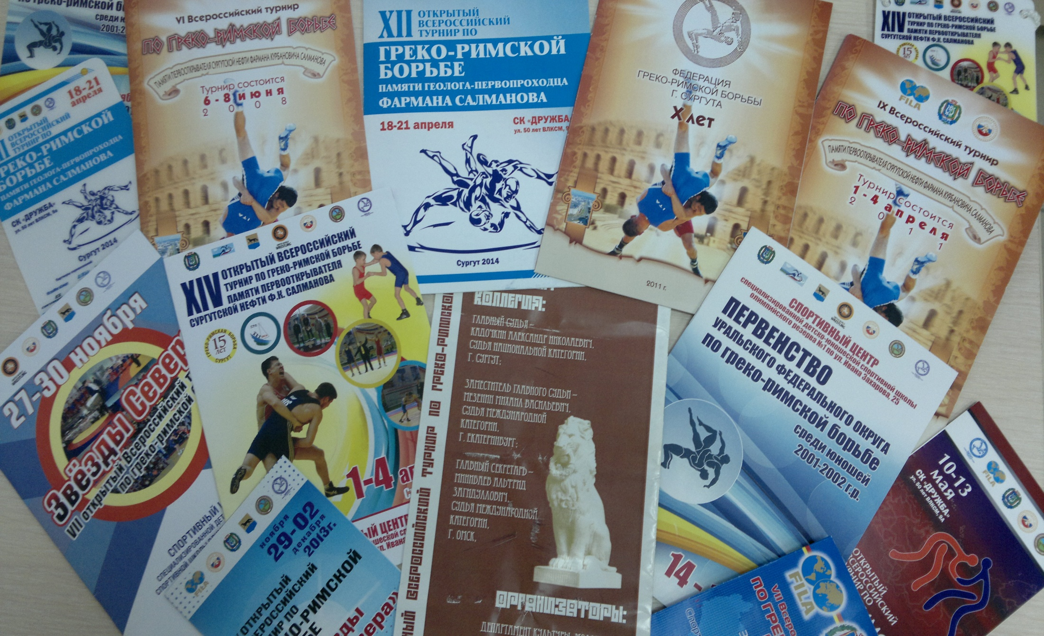

Slide 5
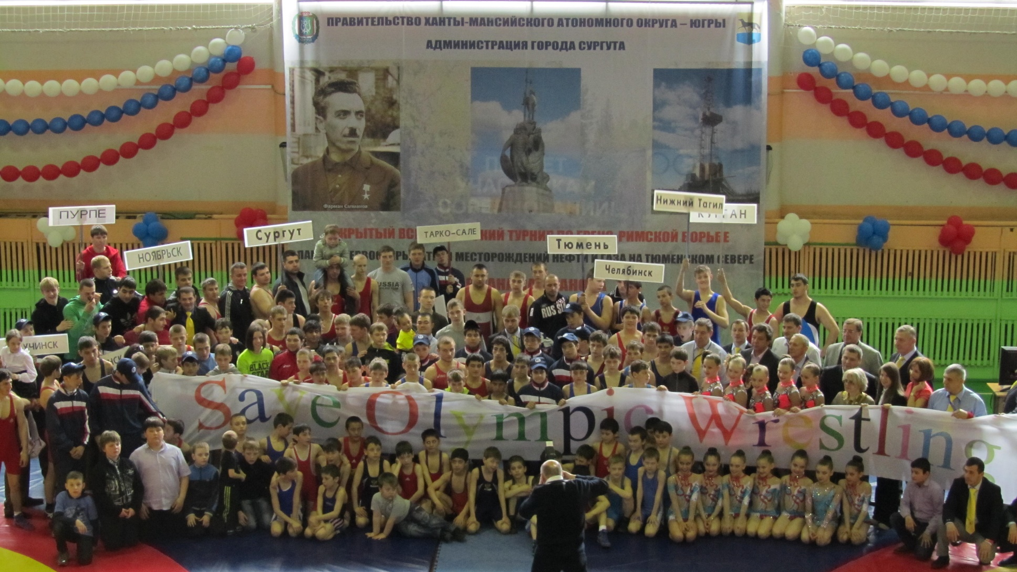

Slide 6
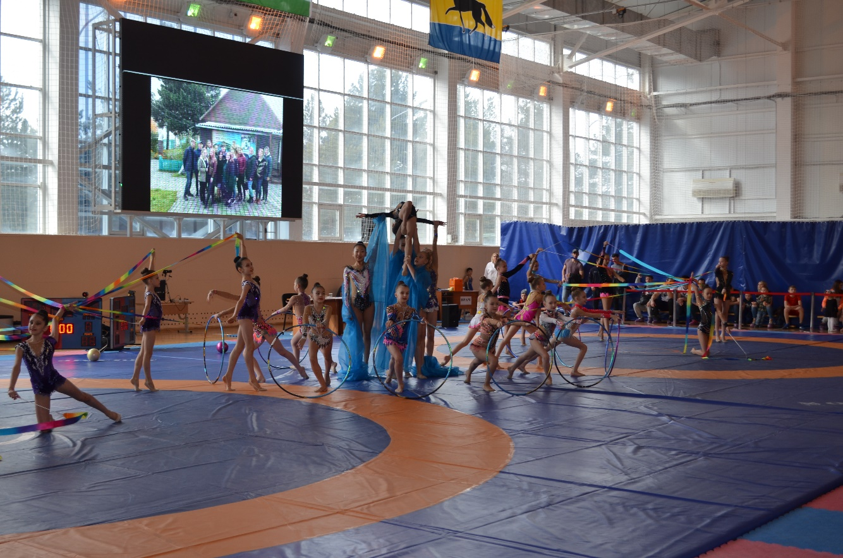
Торжественная церемония открытия всероссийского турнира по греко-римской борьбе памяти первооткрывателя сургутской нефти Ф.К.Салманова
Показательный номер отделения художественной гимнастики СШОР № 1 под песню «Есть только миг»

Slide 7
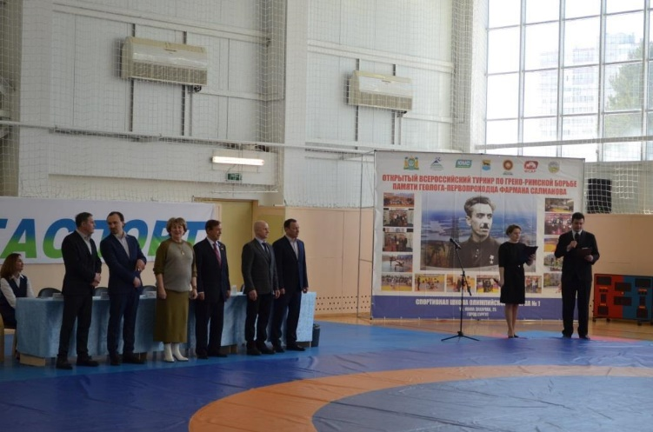
Почетные гости турнира
1. Заместитель Главы города Сургута Анна Николаевна Томазова
2. Заслуженный работник нефтяной и газовой промышленности Российской Федерации, Герой Социалистического Труда, Почетный гражданин Ханты-Мансийского автономного округа-Югры Геннадий Михайлович Лёвин
3. Депутат Думы города Сургута седьмого созыва Богдан Николаевич Гужва
4. Начальник управления физической культуры и спорта Администрации города Сургута Михаил Васильевич Ющенко
5. Заслуженный тренер России, Заслуженный работник физической культуры Российской Федерации, Президент Федерации греко-римской борьбы Ханты-Мансийского автономного округа-Югры Александр Николаевич Кадочкин
6. Главный судья соревнований, судья международной категории Алмаз Абдулхакович Минибаев (город Тюмень)

Slide 8
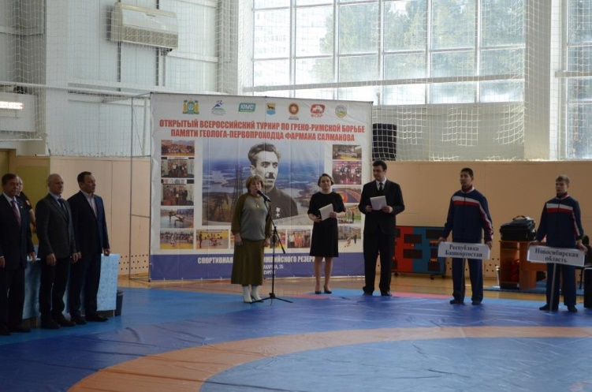
Приветственное слово
Заместитель Главы города Сургута
Анна Николаевна Томазова

Slide 9
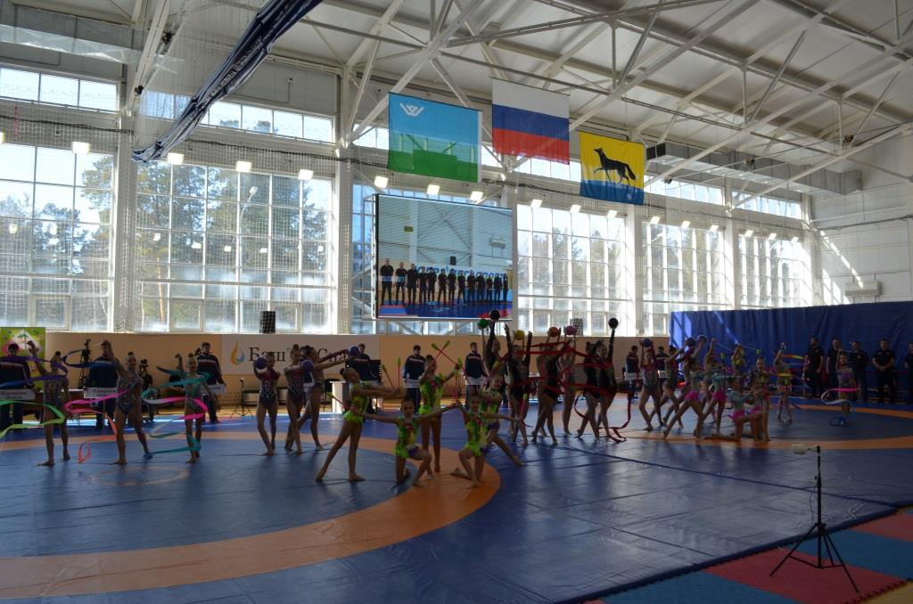
Показательный номер спортсменов отделения художественной гимнастики под песню «Под звездой греко-римской борьбы»

Slide 10
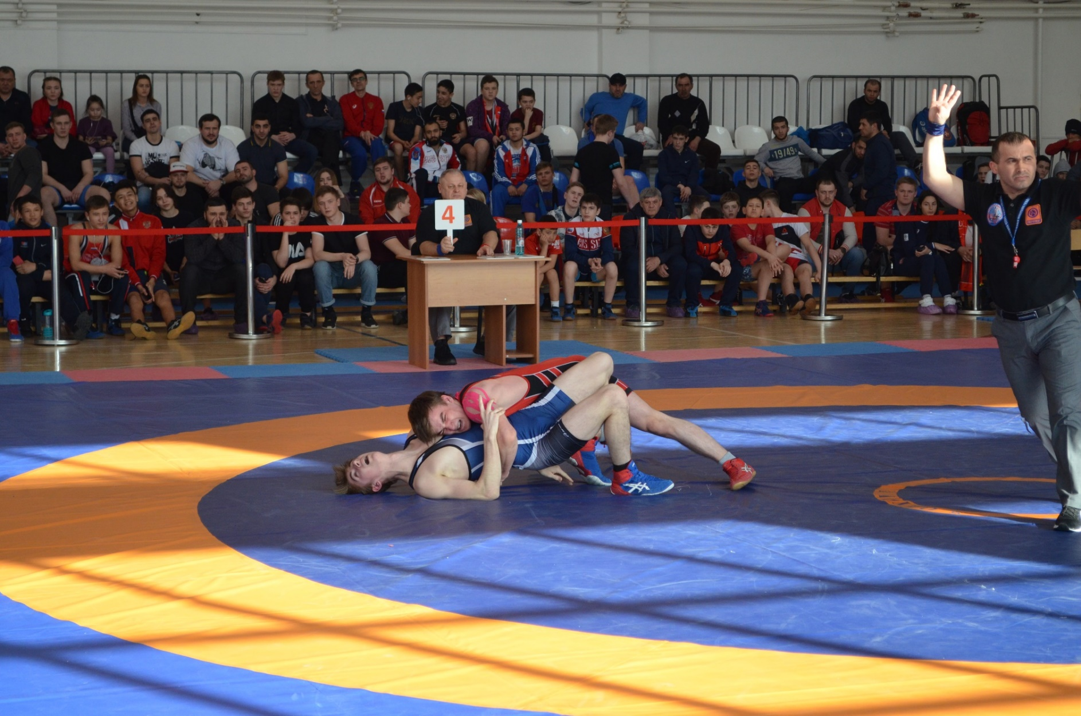
Турнир является Открытым, его участники – борцы со всей России и зарубежья.
Учитывая состав участников, турнир получит в будущем статус международного

Slide 11
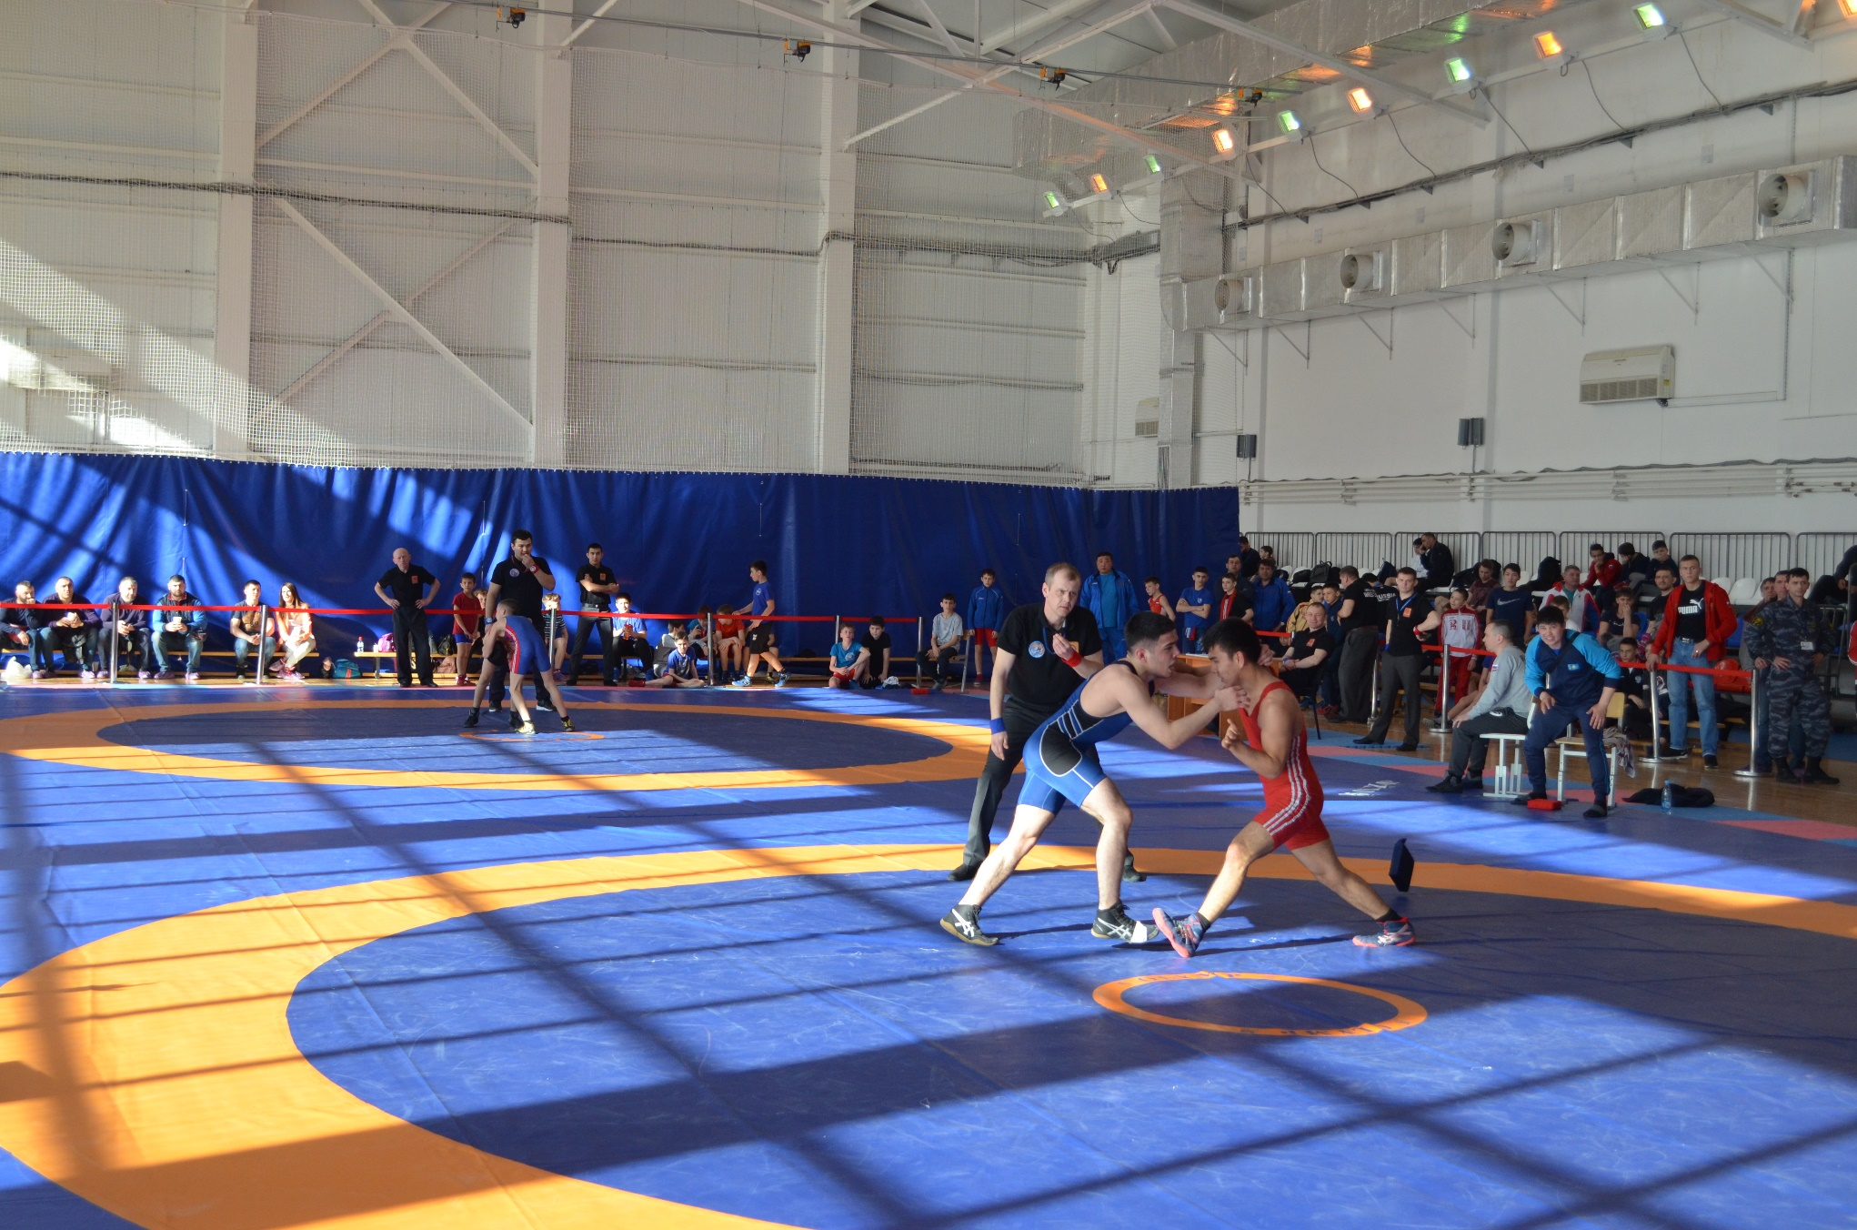
На два дня город Сургут превращается в площадку для борцовских поединков

Slide 12
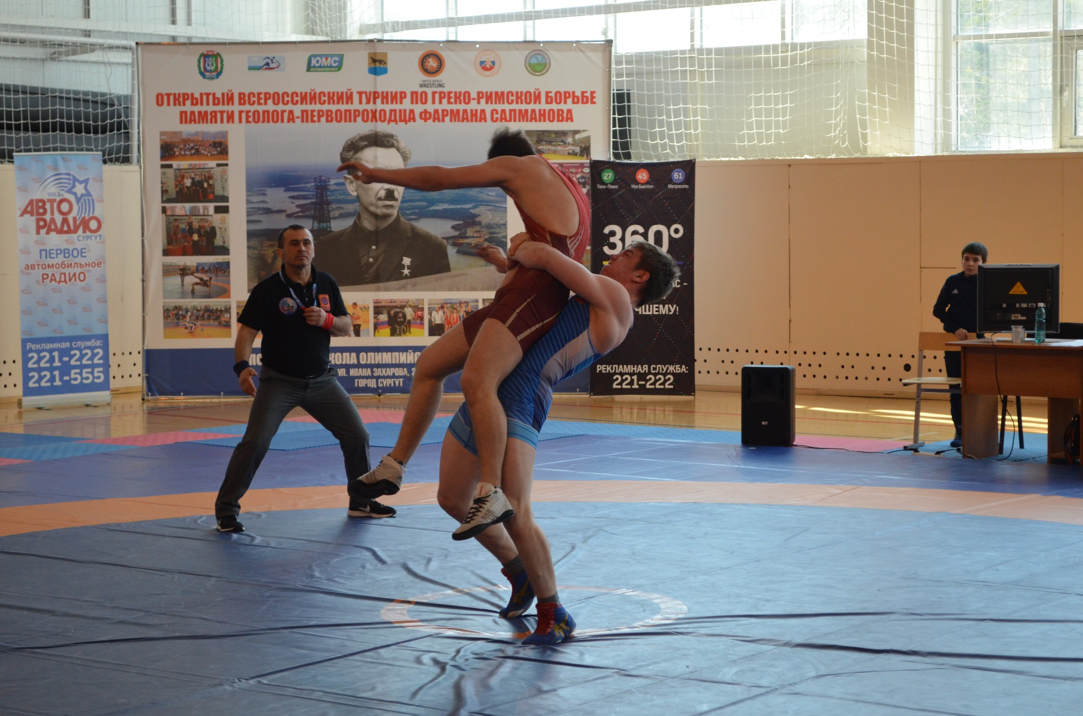
На всех этапах состязаний, включая и финалы, спортсмены демонстрируют хорошую технику, яркие атакующие комбинации, которые трибуны встречают овациями

Slide 13
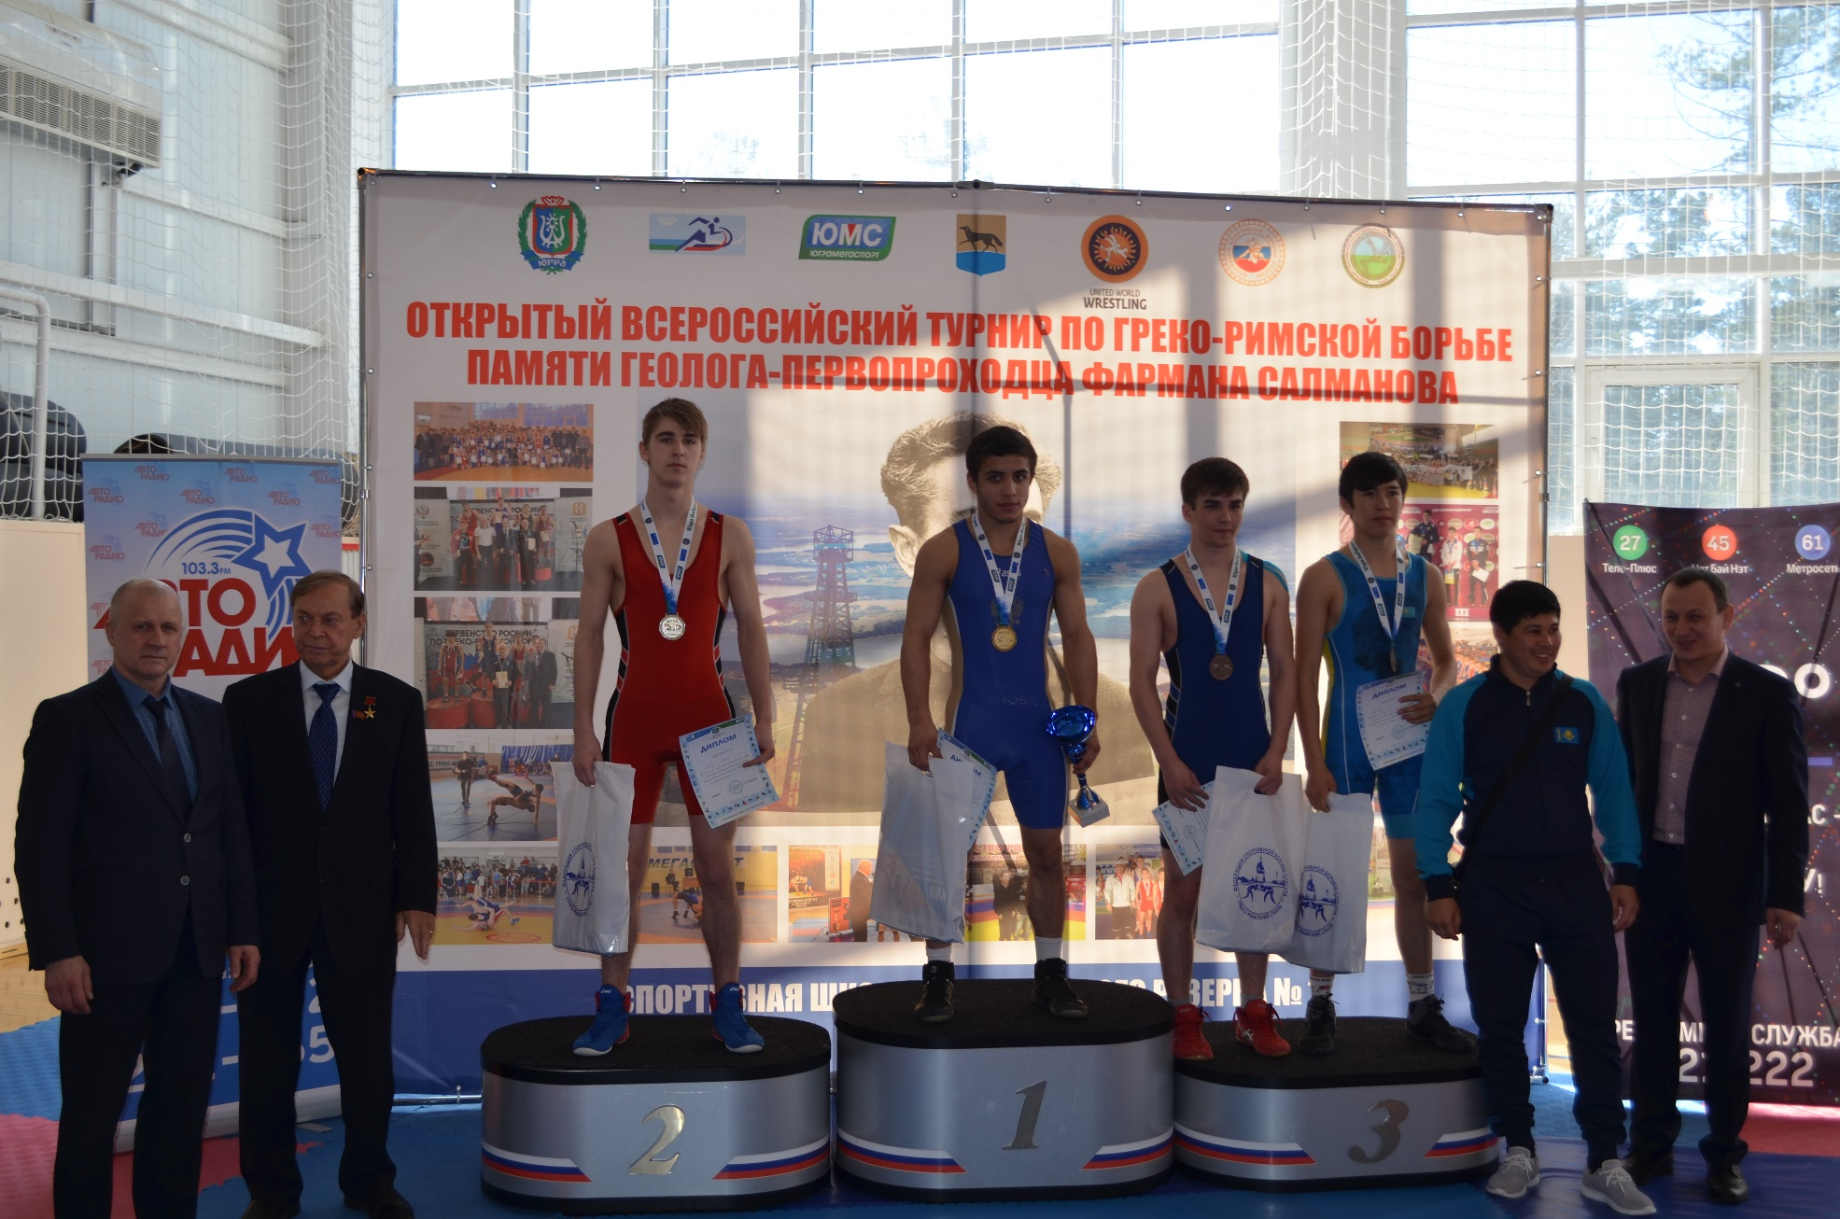
По итогам турнира среди мужчин из 10-ти весовых категорий 6 спортсменов выполнили норматив мастера спорта России

Slide 14
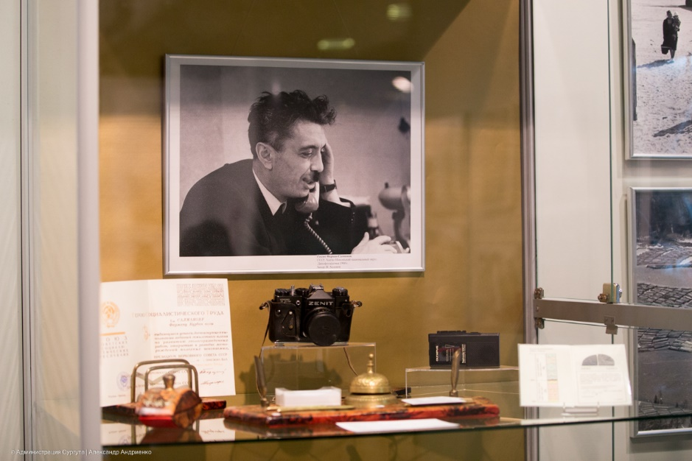
Организована работа волонтеров (членов федерации), которые знакомят гостей с программой турнира и возможностью передвижения по городу, туристическим маршрутом и видами транспорта

Slide 15
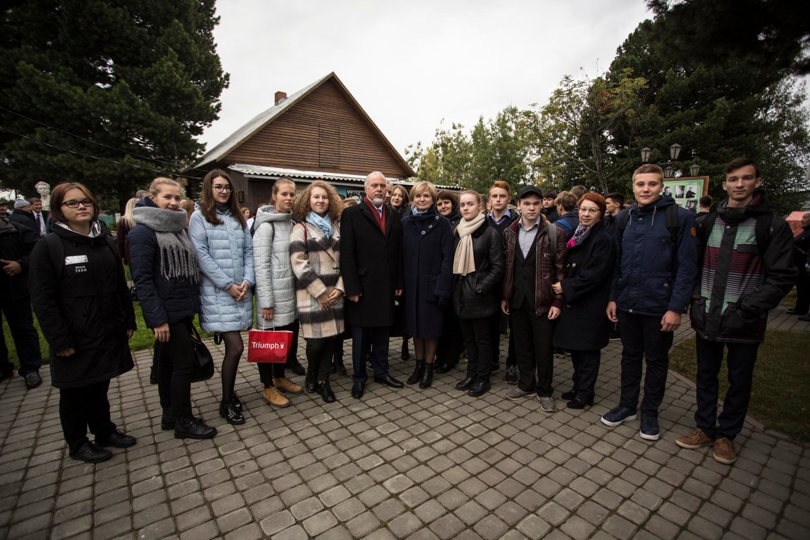
В экскурсионную программу турнира входит посещение Мемориального комплекса геологов-первопроходцев Дом Ф.К. Салманова, обзорная экскурсия
по городу Сургуту

Slide 16
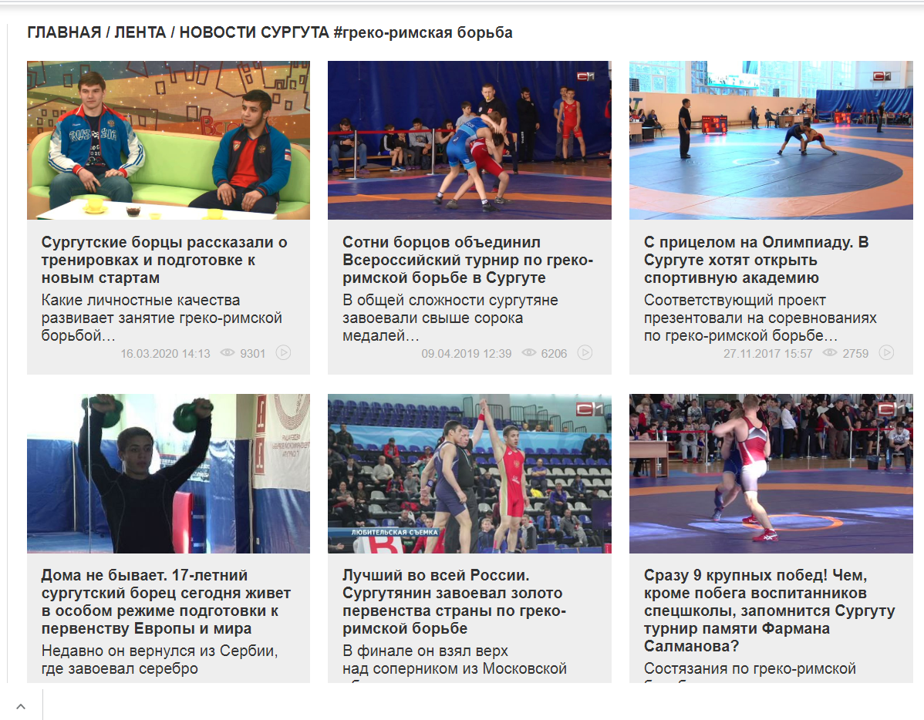
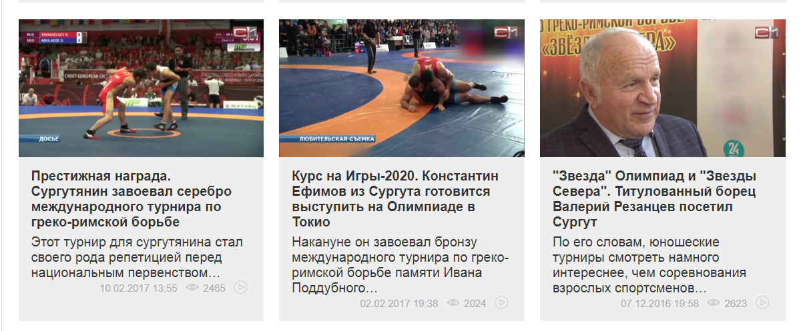
За 21 год
проведения всероссийского турнира памяти Ф.К.Салманова:
88 атлетов из разных регионов России получили почетное звание «Мастер спорта России по спортивной борьбе»;
208 борцов выполнили норматив кандидата в мастера спорта;
1400 человек привлечено к занятиям физической культурой и спортом.

